Slide 1
MicroLED: 历史与未来
董勃言，2021.12.9

Slide 2
目录
MicroLED的发展历史
MicroLED相对于其他发光器件的优点
MicroLED的应用场景
MicroLED当前存在的问题
总结与展望

Slide 3
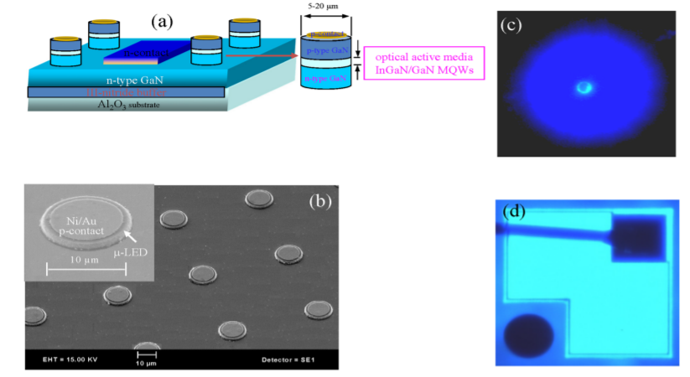
MicroLED的发展历史
第一个MicroLED首先由Jin et al. 于2000年做出（Appl. Phys. Lett 76,631）
直径为12微米
间距为50微米
IV测量结果显示，
电流密度只有普通LED的1/5

Slide 4
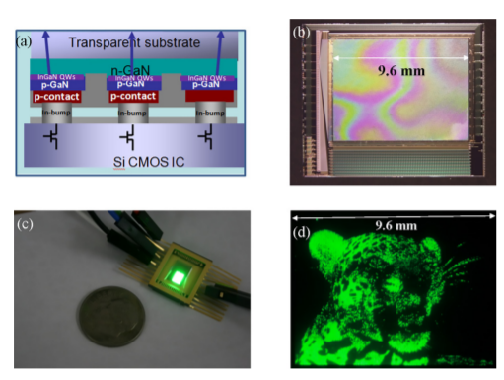
MicroLED的发展历史
第一个单色MicroLED阵列显示器诞生于2011年
该显示器为640x480像素，能够用CMOS线路独立控制
克服了GaN无法直接在Si集成电路上外延的困难

Slide 5
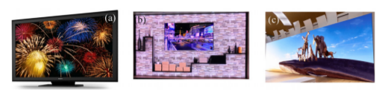
MicroLED的发展历史
MicroLED也在大屏幕电视上有重要应用
索尼在2012年推出了55寸的“Crystal LED TV”，包含总共622万个MicroLED芯片（1920*1080*3(RGB)）
在此基础上，又出现了三星2017年的146寸“The Wall”以及索尼2019年的21*5.5米的16K超清电视
能够在保持MicroLED相对于其他发光材料的优势特性的基础上，在大尺寸器件上也能很好的应用

Slide 6
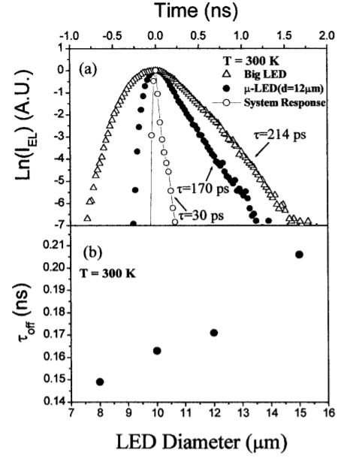
MicroLED相对于其他发光器件的优点
在相同电流下，亮度比LCD和OLED大很多个数量级
热性能稳定：从室温升到100℃，亮度只降低10%；从室温降到-100℃，亮度基本不变
响应时间短，只有纳秒级别，适用于需要快速响应的场合

Slide 7
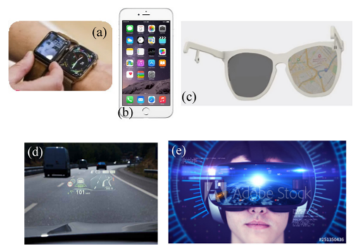
MicroLED的应用场景
MicroLED具有很多比起传统发光器件的优点，现在已经用于各种尺寸的高分辨率显示等场合
由于响应时间很短，可以用于光通信、AR/VR等前沿领域
图中给出的是MicroLED在穿戴设备、
移动设备以及辅助设备等方面的应用举例

Slide 8
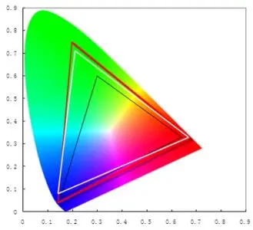
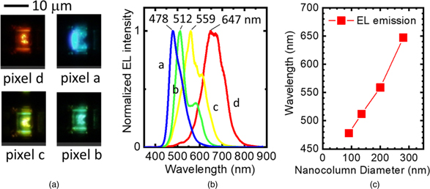
MicroLED当前存在的问题
RGB三基色对全彩色的支持不充分
已经有针对RGBY四基色LED显示的研究
例如，四基色可以取为478/512/559/647nm
(Appl. Phys. Express 13 014003)

Slide 9
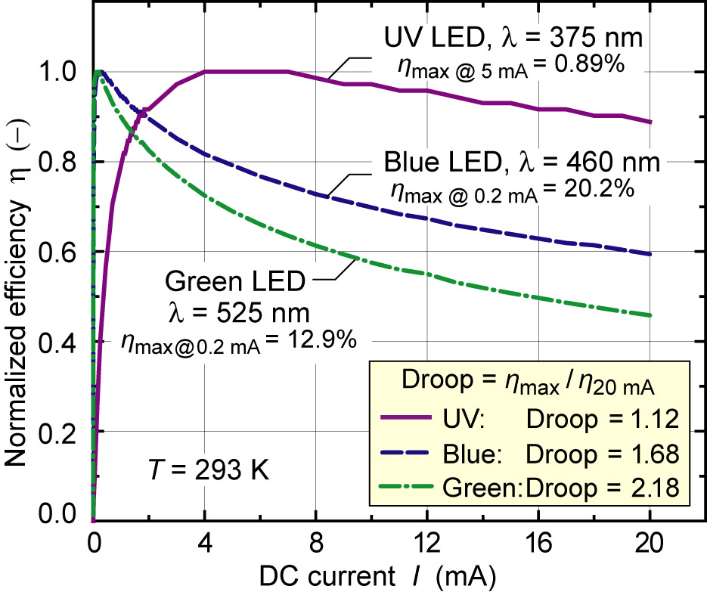
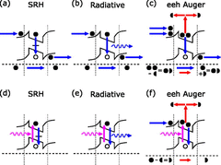
MicroLED当前存在的问题
大电流密度下的效率骤降
主要由Auger复合及Mg杂质引起

Slide 10
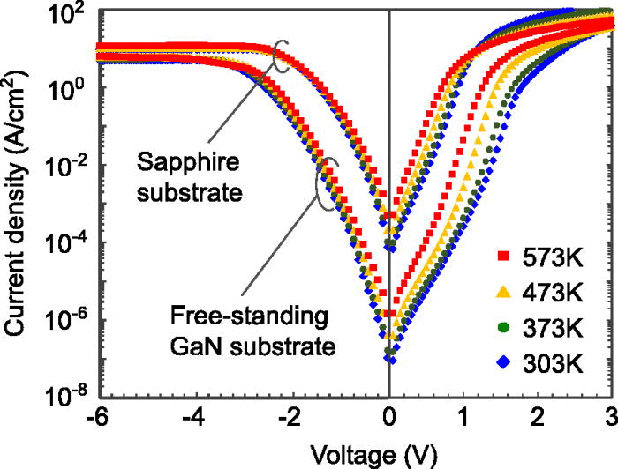
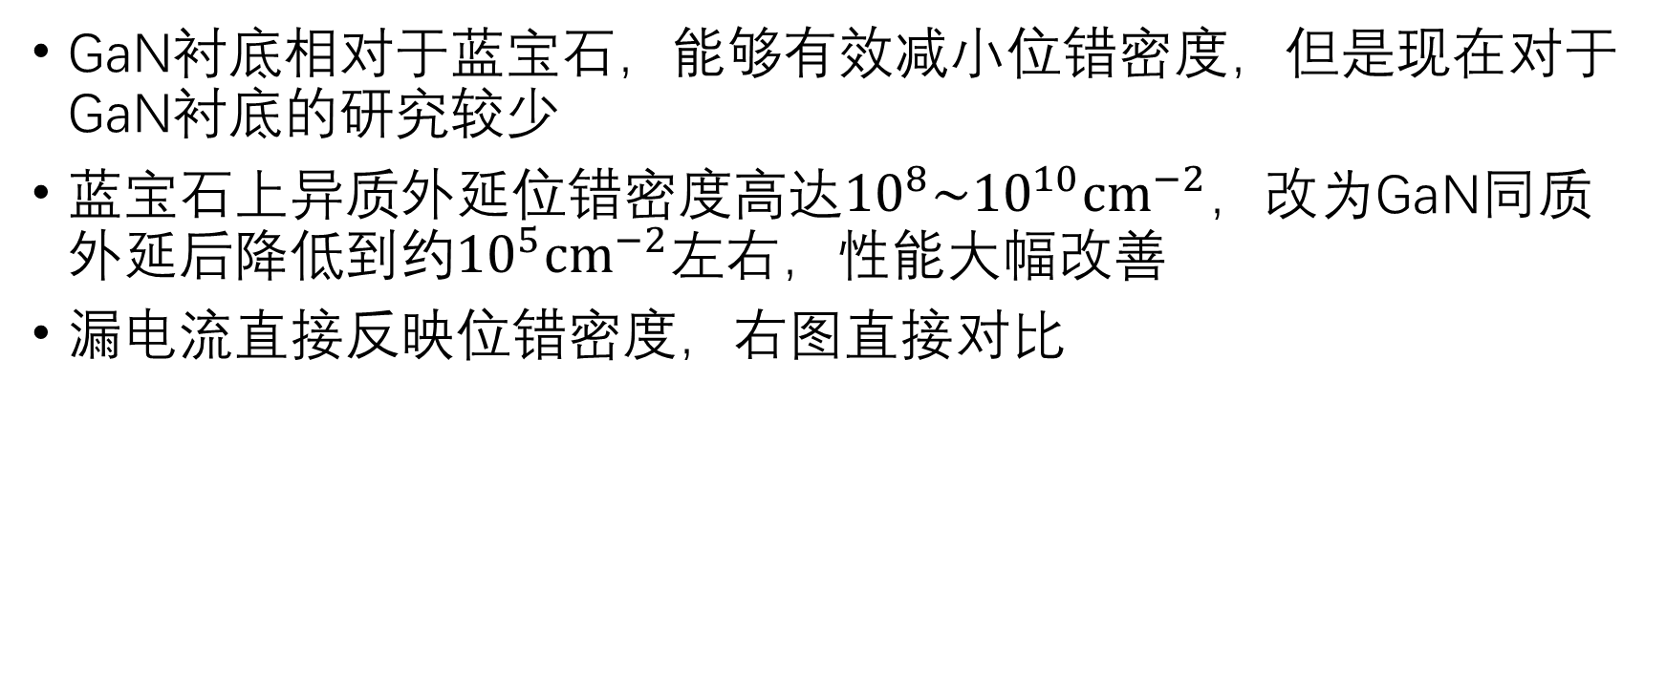
MicroLED当前存在的问题
GaN衬底相对于蓝宝石，能够有效减小位错密度，但是现在对于GaN衬底的研究较少
蓝宝石上异质外延位错密度高达${10}^{8}\sim {10}^{10}{cm}^{−2}$，改为GaN同质外延后降低到约${10}^{5}{cm}^{−2}$左右，性能大幅改善
漏电流直接反映位错密度，右图直接对比

Slide 11
MicroLED当前存在的问题
InGaN红光LED技术尚不成熟，无法做成全III-N材料RGB MicroLED显示，只能用AlGaInP做红光LED
目前实现RGB全彩色还有纳米线阵列（nanowire column，NC）和量子点方法

Slide 12
总结与展望
III-N宽禁带半导体材料是半导体材料的一次重大革新，以之为基础的MicroLED更是一个很具有前景的发展领域
MicroLED相对于传统发光材料，具有分辨率高、亮度高、驱动电流小、热性能稳定、响应时间短等优良特性，被广泛用于各种显示领域，具有广泛的市场，也被用于光通信等新领域，具有前沿性
当前MicroLED还有很多未解决的问题，将来随着这些问题的解决，MicroLED的应用将会更先进。更广泛。

Slide 13
参考文献
J. Y. Lin, H. X. Jiang, Appl. Phys. Lett. 116, 100502 (2020);
7 S. X. Jin, J. Shakya, J. Y. Lin, and H. X. Jiang, Appl. Phys. Lett. 78, 3532 (2001)
S. X. Jin, J. Li, J. Z. Li, J. Y. Lin, and H. X. Jiang, Appl. Phys. Lett. 76, 631 (2000)
J. Day, J. Li, D. Lie, C. Bradford, J. Y. Lin, and H. X. Jiang, Appl. Phys. Lett. 99, 031116 (2011)
Andrew C. Espenlaub, Abdullah I. Alhassan, Shuji Nakamura, Claude Weisbuch, and James S. Speck, Appl. Phys. Lett. 112, 141106 (2018)

Slide 14
参考文献
K. Kishino, N. Sakakibara, K. Narita, and T. Oto, Appl. Phys. Express 13, 014003 (2020).
张志荣 房玉龙 尹甲运 等，物理学报，67, 076801 (2018)
Junji Kotania, Atsushi Yamada, Tetsuro Ishiguro, Shuichi Tomabechi, and Norikazu Nakamura, Appl. Phys. Express 108, 152109(2016).

